Slide 1
АИС «Мониторинг наркоситуации в Ханты-Мансийском автономном округе – Югре »

Slide 2
Информация о проекте
Год внедрения: 2021 год
Средства разработки:
Модуль серверной стороны реализованы на языке программирования Python версии 3.9 и выше, с использованием высокопроизводительного фреймворка FastAPI
Для взаимодействия с файлами используется решение NextCloud
В качестве СУБД используется PostgreSQL версии 13.6
Для реализации механизма очереди сообщений используется RabbitMQ.
Для кэширования часто используемых данных используется Redis версии 5
Пользователи системы:
уполномоченные лица исполнительных органов государственной власти автономного округа, территориальных органов федеральных органов исполнительной власти, органов местного самоуправления муниципальных образований автономного округа, участвующие в профилактике наркомании
Затраты на создание: 2 500 000 руб.

Slide 3
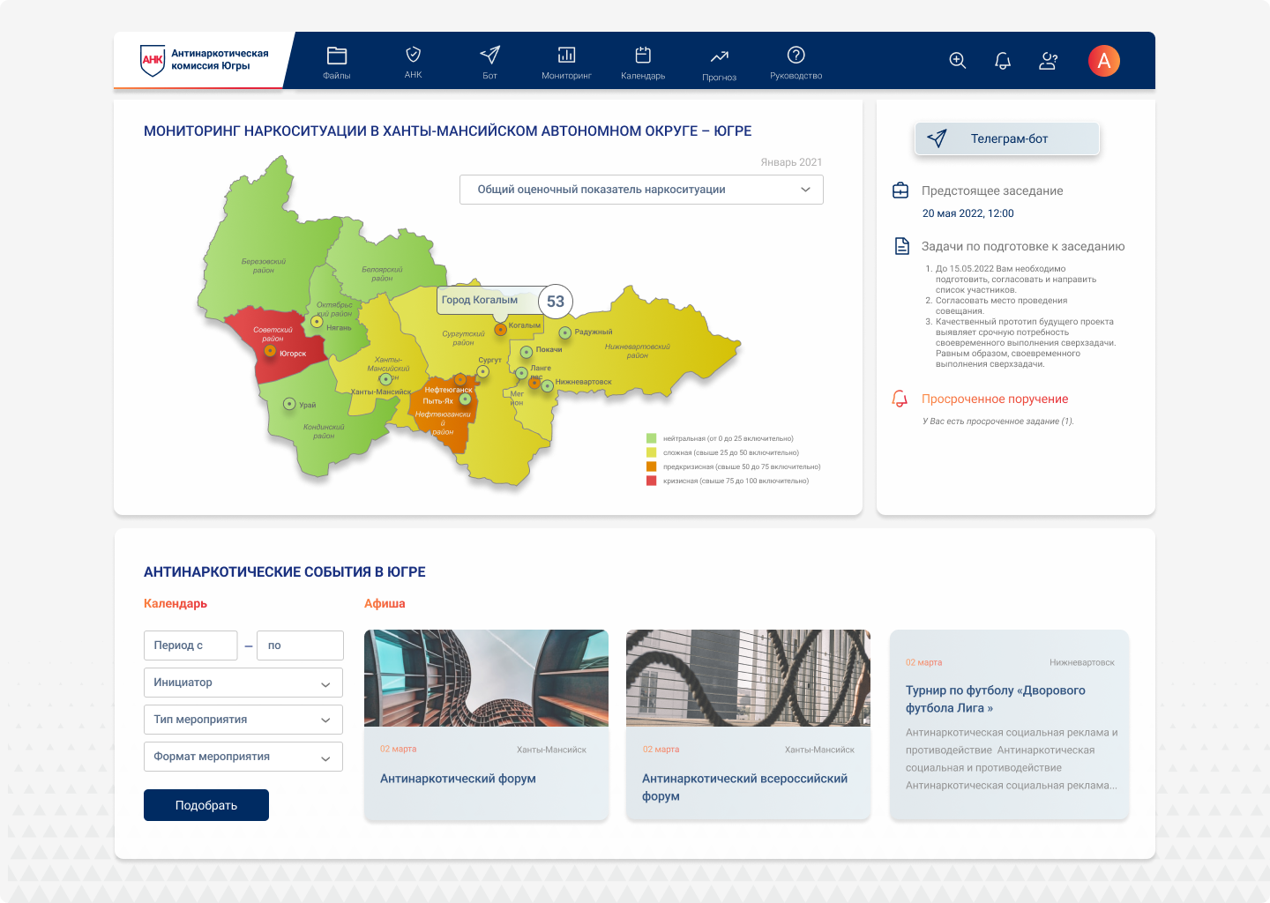
Мониторинг наркоситуации
Автоматизация процессов мониторинга наркоситуации в регионе,
а также антинаркотической деятельности органов власти и муниципальных образований автономного округа

Slide 4
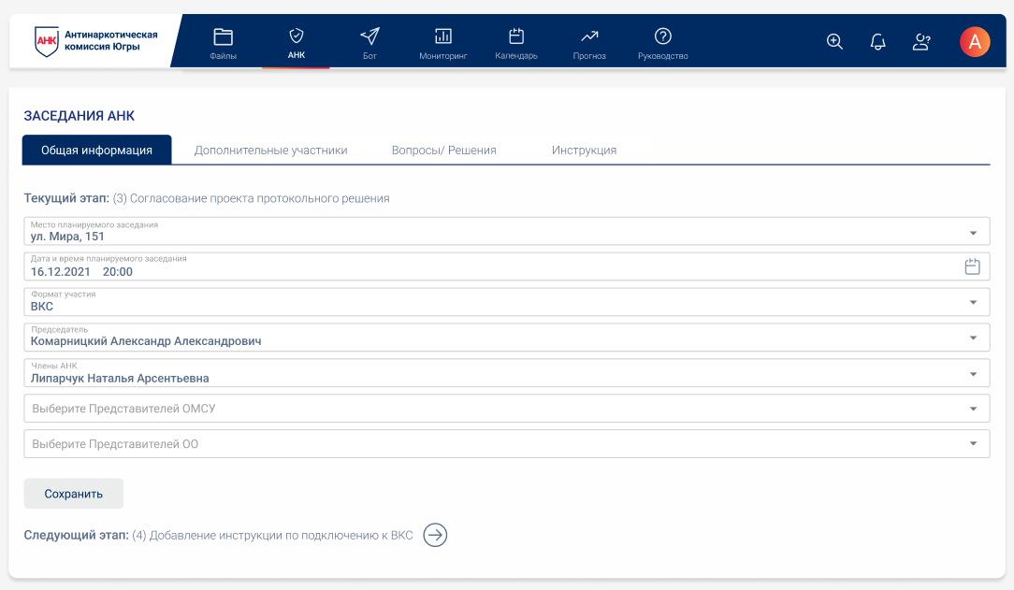
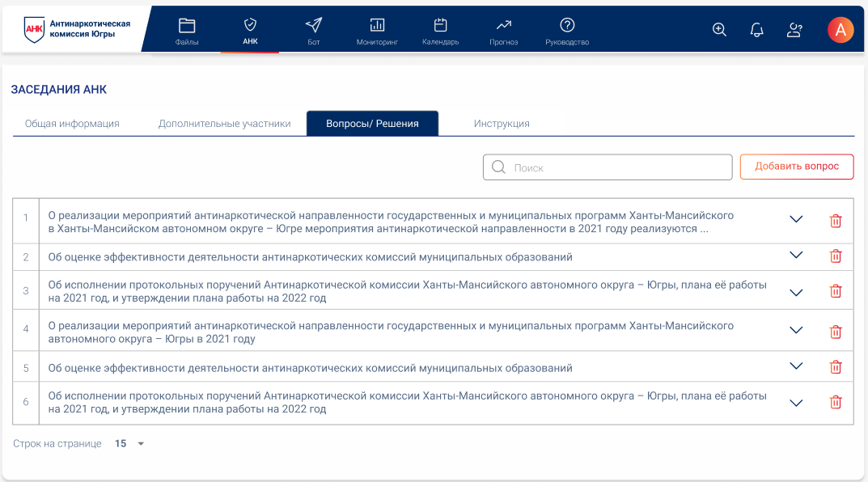
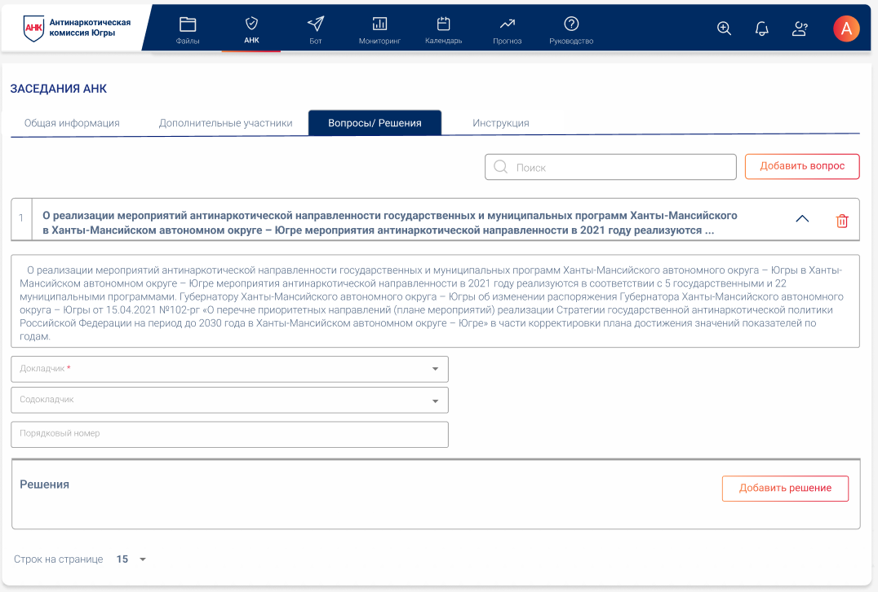
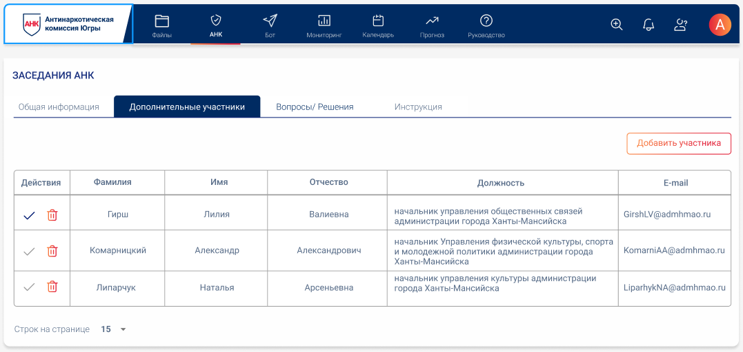
Заседание АНК
Подготовка и проведение заседаний антинаркотических комиссий

Slide 5

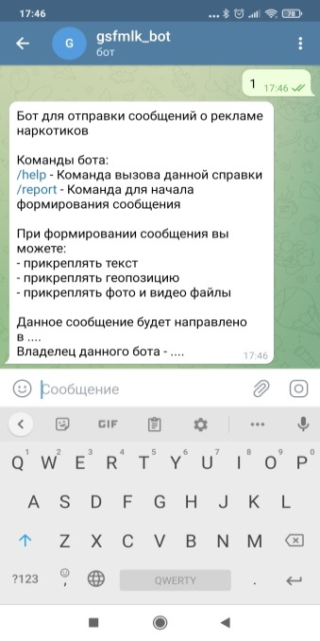
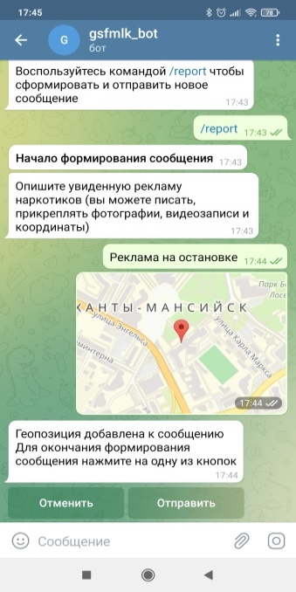
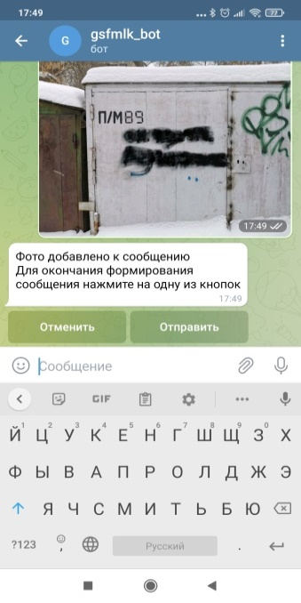
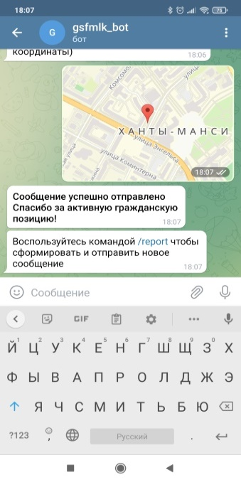
Приложение Telegram-бота
Отправка сообщений о рекламе наркотиков

Slide 6
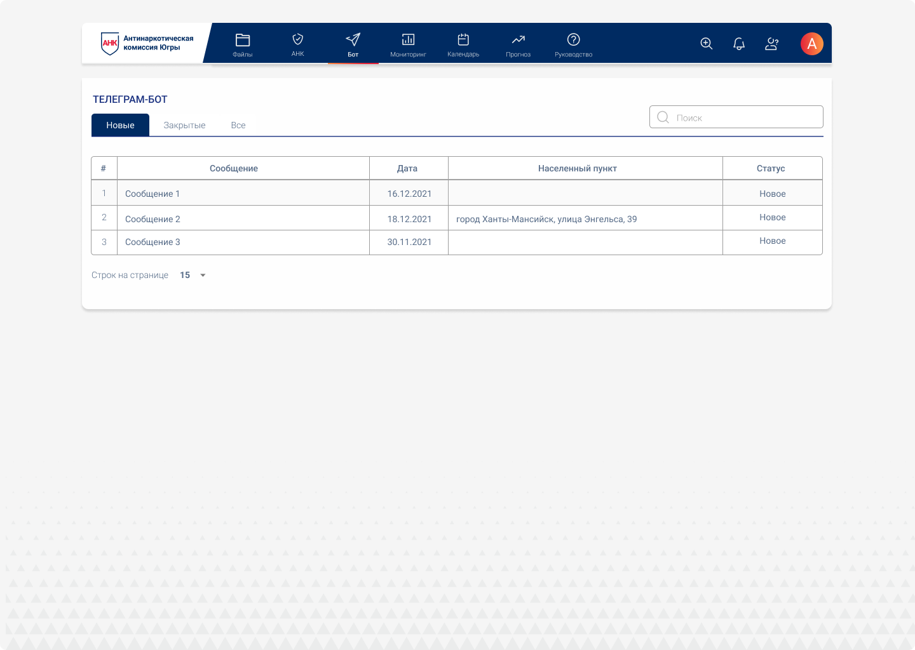
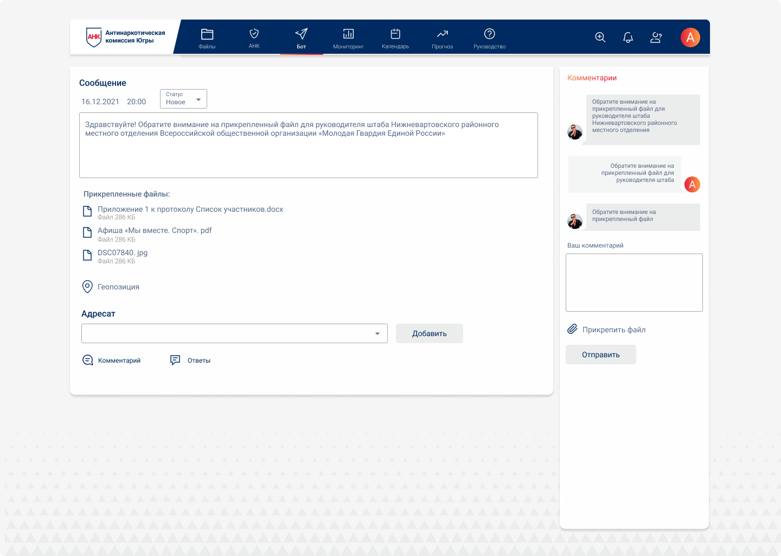
Приложение Telegram-бота
Поступление сообщений в кабинет пользователя системы

Slide 7
Развитие АИС «Мониторинг наркоситуации в ХМАО–Югре»
Реализация календаря мероприятий по АНК
Реализация карты округа с текущим состоянием по наркотической ситуации
Реализация алгоритма машинного обучения для прогнозирования наркотической ситуации в регионе

Slide 8

Развитие АИС «Мониторинг наркоситуации в ХМАО–Югре»

Slide 9
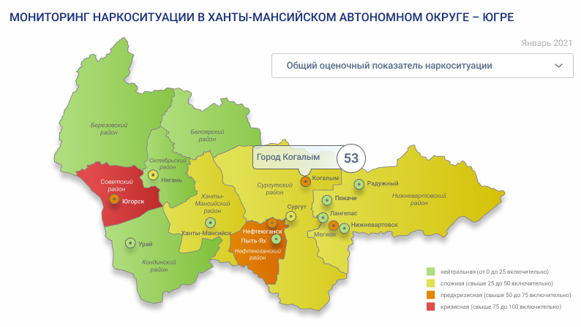
Развитие АИС «Мониторинг наркоситуации в ХМАО–Югре»

Slide 10
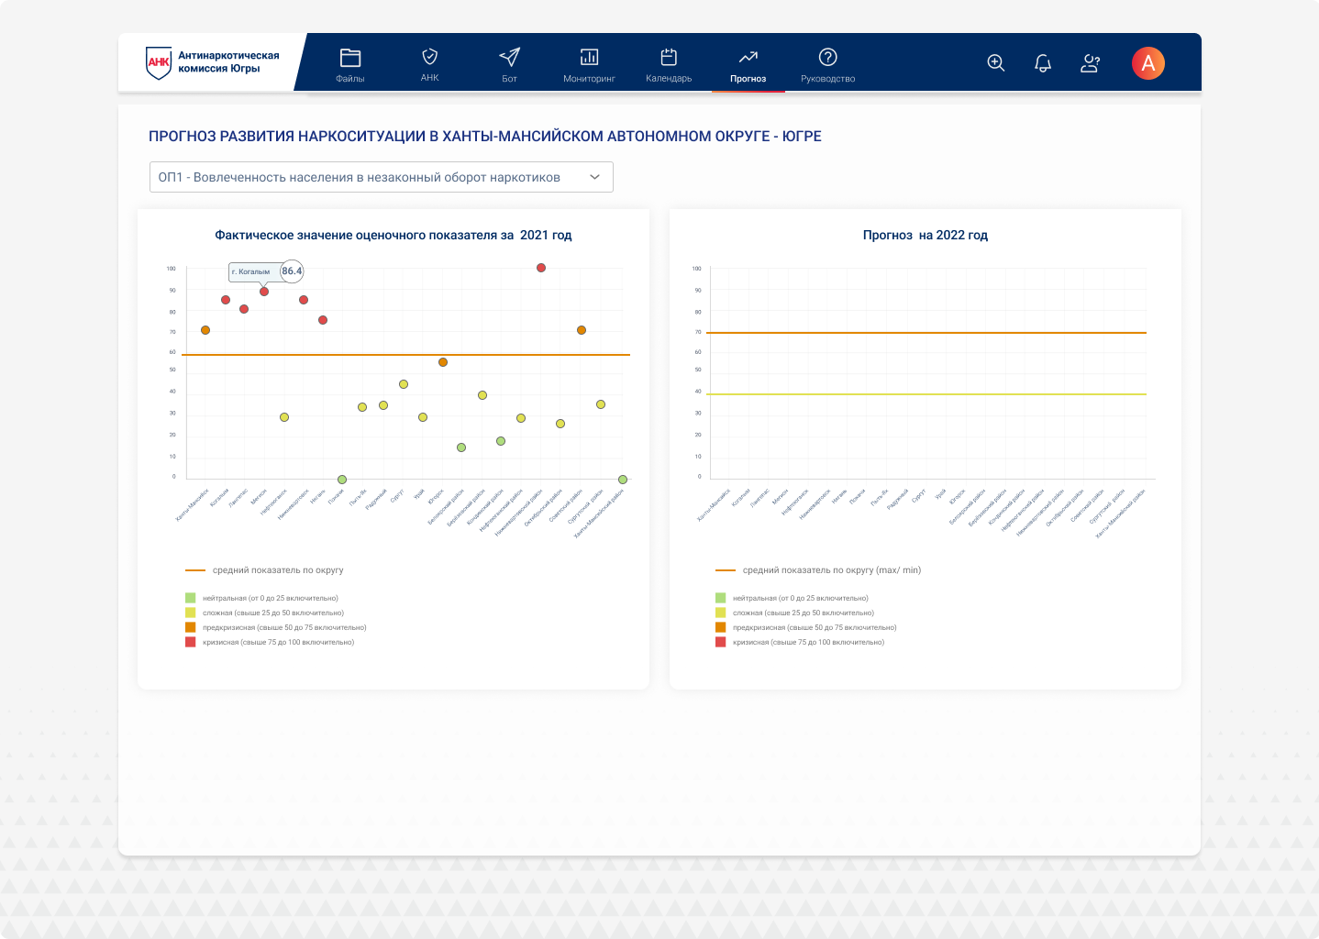
Прогноз
Развитие АИС «Мониторинг наркоситуации в ХМАО–Югре»
Осуществление прогнозирования развития наркоситуации
в Ханты-Мансийском автономном округе - Югре

Slide 11

Эффекты от внедрения АИС «Мониторинг наркоситуации в ХМАО–Югре»
Сохранение здоровья и трудоспособности жителей автономного округа, так как точный расчет критериев оценки развития наркоситуации в ХМАО – Югре позволит своевременно и качественно обнаруживать очаги развития наркомании, сокращать количество правонарушений, связанных с незаконным оборотом наркотических средств
Уменьшение числа больных наркоманией
Снижение незаконного оборота наркотиков

